Slide 1
Small Target Detection Combining Regional Stability and Saliency in a Color Image
(Multimedia Tools and Applications, 2016)
楼竞，朱伟，王欢，任明武
南京理工大学计算机科学与工程学院
http://www.loujing.com/rss-small-target/

Slide 2
Outline
Outline
1
Introduction
2
General Framework
3
Regional Stability (RSt)
4
Regional Saliency (RSa)
5
Experiments

Slide 3
Outline
Outline
1
Introduction
2
General Framework
3
Regional Stability (RSt)
4
Regional Saliency (RSa)
5
Experiments

Slide 4
Introduction
Introduction
应用场景：预警系统、遥感、视觉跟踪、多光谱
以往的方法主要聚焦于复杂天空/海天背景下的红外小目标检测（主要手段：目标增强、背景抑制、图形背景分离），而本文针对单帧彩色图像中的小目标检测问题
直观上，理想的小目标是一个闭合的连通区域，具有以下四个基本特性：
(1) 呈现斑点状 (spot-like shape)
(2) 较小的熵 (small entropy)
(3) 近似均匀的强度 (nearly uniform intensity)
(4) 与其局部邻域的差异性 (local center-surround contrast with its neighbors)
受此启发，本文将单帧彩色图像中的小目标检测任务转换为检测同时具有以下两种特性的区域：
局部稳定的 (针对1-3)
局部显著的 (针对4)

Slide 5
Outline
Outline
1
Introduction
2
General Framework
3
Regional Stability (RSt)
4
Regional Saliency (RSa)
5
Experiments

Slide 6
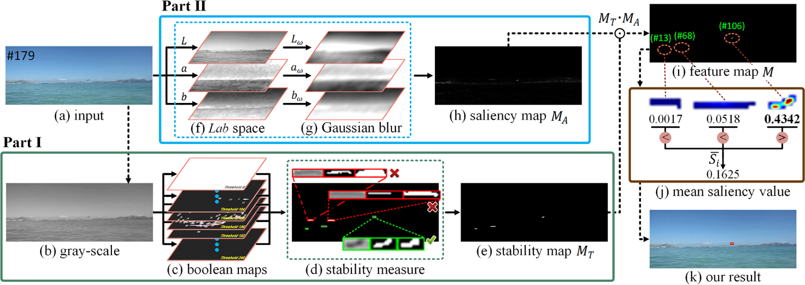
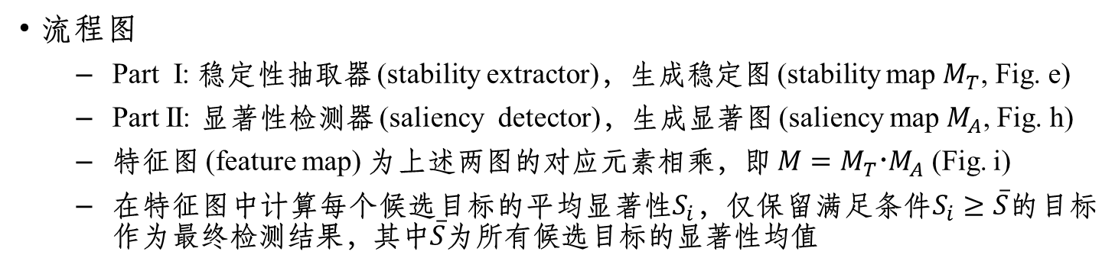
General Framework
Framework
流程图
Part I: 稳定性抽取器 (stability extractor)，生成稳定图 (stability map $M_{T}$, Fig. e)
Part II: 显著性检测器 (saliency detector)，生成显著图 (saliency map $M_{A}$, Fig. h)
特征图 (feature map) 为上述两图的对应元素相乘，即 $M=M_{T}M_{A}$ (Fig. i)
在特征图中计算每个候选目标的平均显著性$S_{i}$，仅保留满足条件$S_{i}≥\overline{S}$的目标作为最终检测结果，其中$\overline{S}$为所有候选目标的显著性均值

Slide 7
Outline
Outline
1
Introduction
2
General Framework
3
Regional Stability (RSt)
4
Regional Saliency (RSa)
5
Experiments

Slide 8
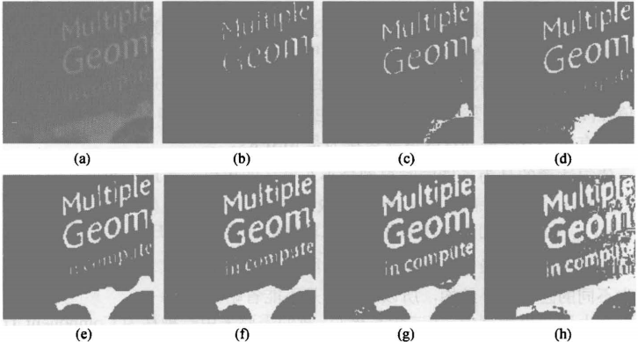
Regional Stability (RSt)
Related work - MSER
Maximally Stable Extremal Region (MSER, Matas’2004): 最大稳定极值区域作为局部特征描述子用于宽基线匹配，也被用于自然场景中的文本检测
思想：稳定区域在有限的连续阈值区间分割下，区域面积最大限度保持不变
然而：
仅使用区域面积作为稳定性度量准则
由于缺乏全局最优，对于特定区域可能存在多个稳定阈值

Slide 9
Regional Stability (RSt)
Motivation
考虑到：
(1) 小目标自身的强度是分布均匀的
(2) 在包含小目标的最小外接矩形(bounding box)中，目标外的区域作为背景，同样可认为具有均匀分布的强度
(3) 人眼能注意到小目标区域，是因为目标与背景有较为显著的强度差异
而对于两类具有明显差异的均匀区域，可使用Otsu方法得到最优阈值。
难点：
(1) 如何自动获得候选目标区域的最优bounding box
(2) 如何判断该候选目标区域是稳定的

Slide 10
Regional Stability (RSt)
Algorithm
算法：
(1) 使用5个区域属性、4个度量准则判断稳定性
区域属性：面积(area)、质心(centroid)、最小外接区域(bounding box)、填充率(fill rate)、宽高比(aspect ration)
度量准则：面积变化(area variation)、质心距离(center distance)、填充率差异(fill rate difference)、宽高比差异(aspect ratio difference)
(2) 使用基于质心距离的聚簇算法(clustering)，同一簇内的目标被认为是某个目标在多个阈值分割下的不同表象
Algorithm 1
(3) 在簇内直接判断稳定性，并在得到每个簇的最优分割阈值后二次后验
Algorithm 2

Slide 11
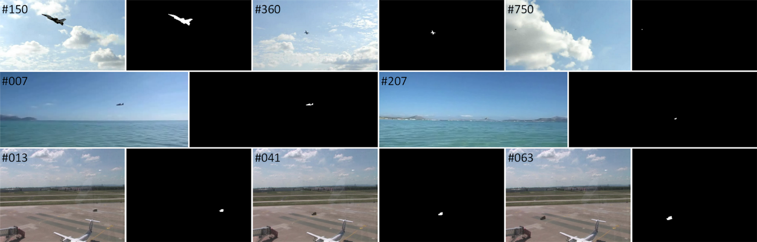
Regional Stability (RSt)
Visual results
在3个评估数据集(datasets)上的结果
从第一行可以看到，本节提出的RSt算法能适应目标的大小变化

Slide 12
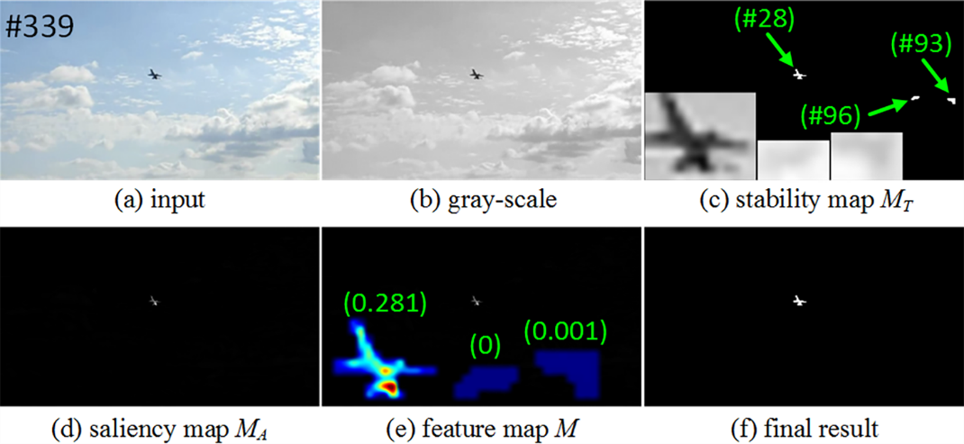
Regional Stability (RSt)
Principal drawback
仅使用稳定图(stability map)检测小目标的缺陷：
存在虚警(false alarms)，如Fig. c所示
解决：引入显著图(saliency map, Fig. d)
因为如Fig. c左下角所示，#93和#96并不显著

Slide 13
Outline
Outline
1
Introduction
2
General Framework
3
Regional Stability (RSt)
4
Regional Saliency (RSa)
5
Experiments

Slide 14

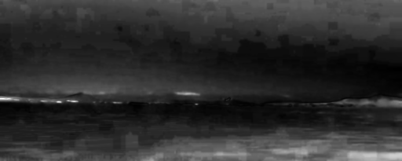
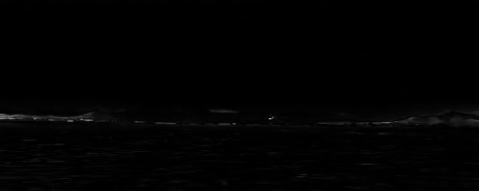
Regional Saliency (RSa)
Related work - FT
Frequency-tuned Salient Region Detection (FT, Achanta’2009)
思想：显著区域的颜色在整个场景中的全局稀缺性
但是：
对于彩色图像中的小目标而言，其颜色不一定具有全局稀缺性
如左图的输入图像所示，小目标所具有的灰色在场景中并非稀缺颜色，更为稀缺的白色在FT中具有更高的显著值
与全局稀缺性不同，本节提出的RSa方法考虑局部差异性 (下图为RSa结果)
输入(input)
FT
RSa

Slide 15
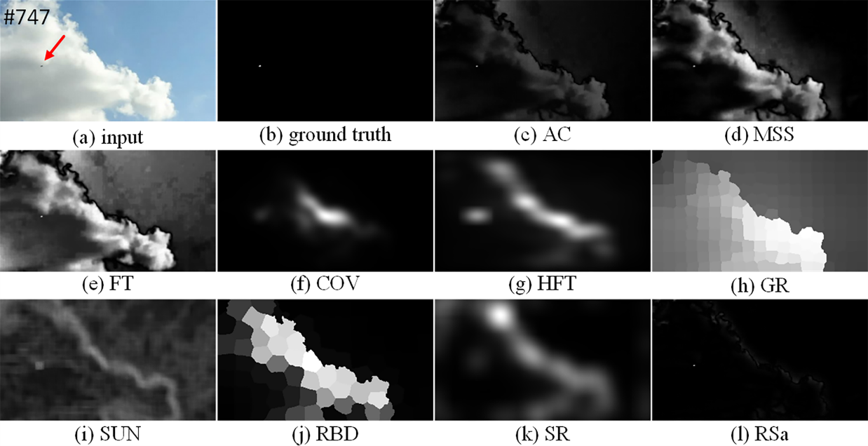
Regional Saliency (RSa)
Algorithm
算法：在Lab颜色空间中，计算与高斯低通滤波(Gaussian low-pass filter)的差图像
这里仅需要利用较大的高斯核(Gaussian kernel)，不用寻找最优尺度或采用多尺度融合。这是由于RSa方法仅关注候选稳定区域的整体的平均显著性，而不是为了凸显整个目标区域
结果：
虽然大部分的显著性检测方法并非专门针对小目标检测而设计，但部分方法同样适用于检测小的显著区域，如SR和HFT。下图为不同方法的视觉比较
RSa方法的优势在于凸显小目标区域的同时，抑制了背景

Slide 16
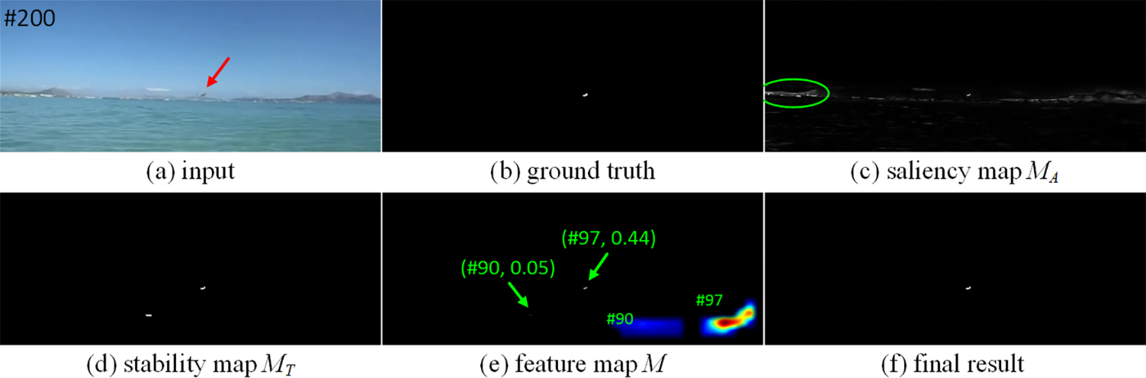
Regional Saliency (RSa)
Two drawbacks
仅使用显著图(saliency map)检测小目标的缺陷：
(1) 显著图(saliency map)是灰度图(gray-scale)，这意味着直接在显著图上分割出目标需要一个或多个恰当的阈值(threshold)，而阈值通常很难自适应确定
(2) 小目标区域的显著性在整个场景中并不一定绝对占优，其它同样具有局部差异的区域也有相同的、甚至更高的显著性值，如Fig. c中所示
解决：引入稳定图(stability map, Fig. d)
因为Fig. c中的绿色区域并不稳定

Slide 17
Outline
Outline
1
Introduction
2
General Framework
3
Regional Stability (RSt)
4
Regional Saliency (RSa)
5
Experiments

Slide 18
Experiments
Datasets
实验使用了3个评估数据集(datasets)；数据集1中包含部分无目标的图像，以验证算法的鲁棒性
方法比较分为三个部分
(1) 基于稳定性的方法(stability-based methods)：包括MSER和RSt
(2) 基于显著性的方法(saliency-based methods)：包括AC、MSS、FT、COV、HFT、GR、SUN、RBD、SR和RSa
(3) 集成模型(integration models)：将(1)和(2)采用与RSS相同的方式融合，生成若干集成模型
序号 | 背景 | 图像数 | 特征
1 | 天空 | 805 | 第001帧~第752帧：单个目标 第753帧~第805帧：无目标
2 | 海天 | 208 | 单个目标
3 | 地面 | 80 | 单个目标

Slide 19
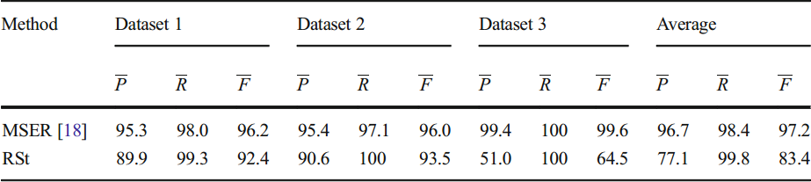
Experiments
Results
(1) 基于稳定性的方法(Stability-based Methods)
MSER和RSt都只检测DarkOnBright区域
评价指标：Precision, Recall, F-measure
结果：
与MSER方法相比，RSt方法具有更高的Recall，这意味着存在更少的漏检(missing targets)。但RSt方法的Precision较低，这意味着存在更多的虚警(false alarms)。而在上节中，为RSt方法引入显著性(saliency)的初衷，旨在解决RSt的虚警问题

Slide 20
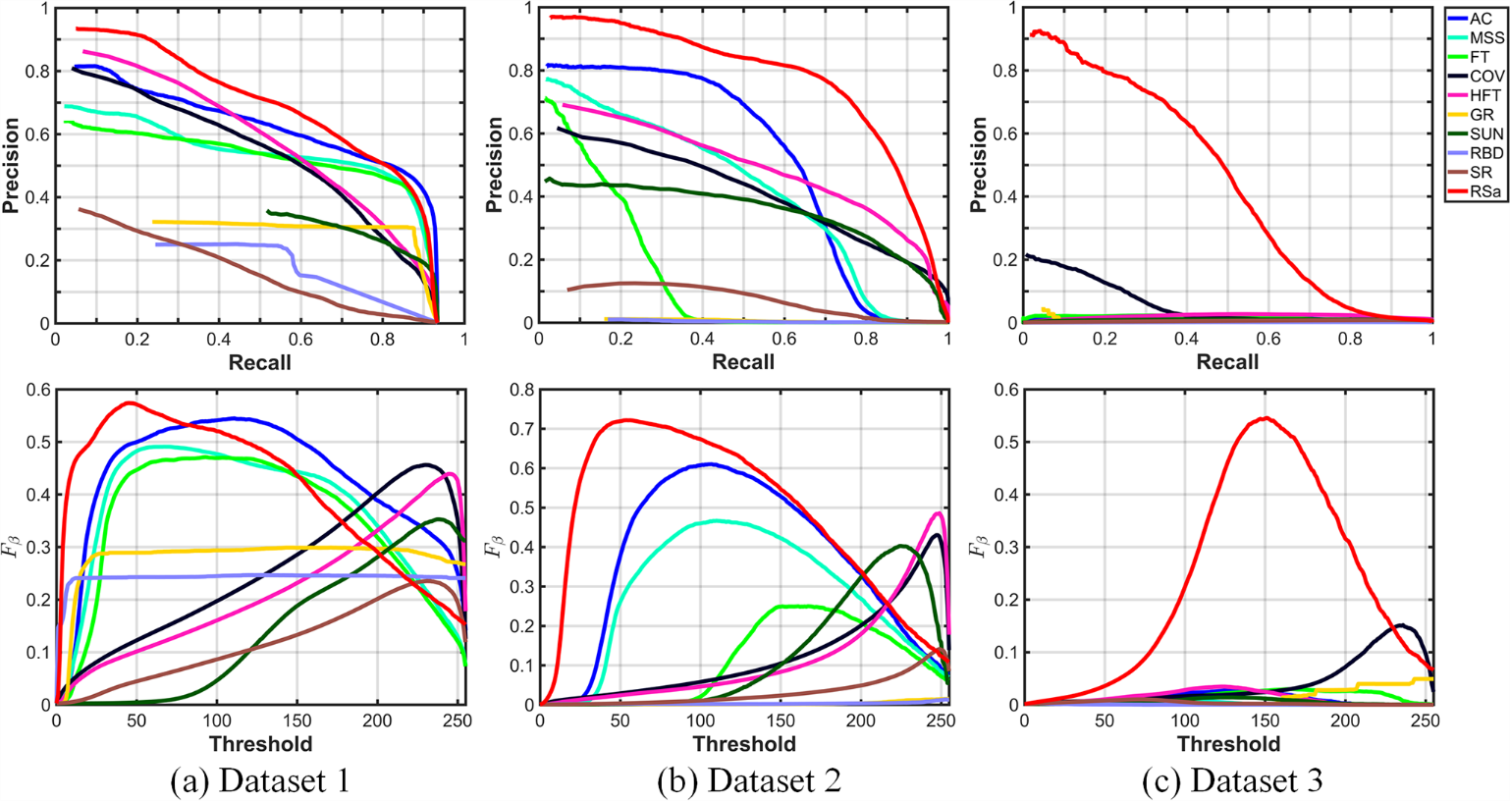
Experiments
Results
(2) 基于显著性的方法(Saliency-based Methods)
评价指标：Precision, Recall, F-measure
结果：
整体上，RSa方法达到最佳性能

Slide 21
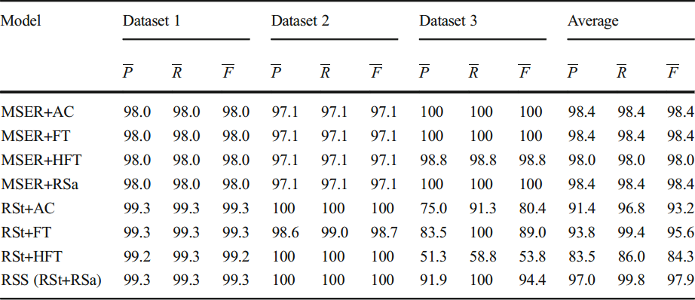
Experiments
Results
(3) 集成模型(Integration Models)
评价指标：Precision, Recall, F-measure
结果：
结论：
(1) 集成模型的性能主要取决于稳定性方法的性能
(2) 融合稳定性(stability)和显著性(saliency)，可以有效提升系统性能，这也表明了RSS模型的合理性

Slide 22
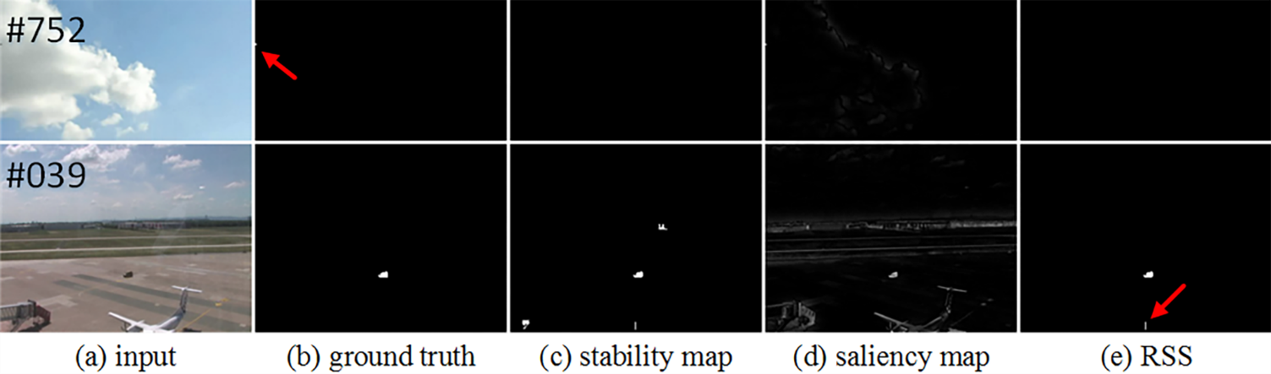
Experiments
Hard cases
RSS在数据集1, 3上未达到100%的准确率，其中：
在数据集1的第752帧产生漏检：由于该目标为贴边目标，而RSS不检测贴边目标，因其不具有闭合轮廓
在数据集1, 3上的部分虚警仍然存在，特别是在数据集3上，与MSER融合的相关集成模型有更优异的表现

Slide 23
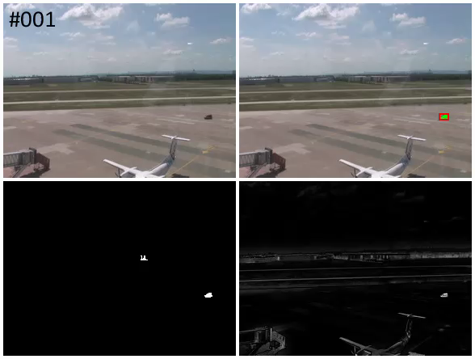
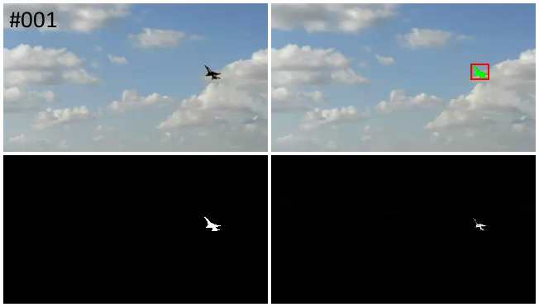
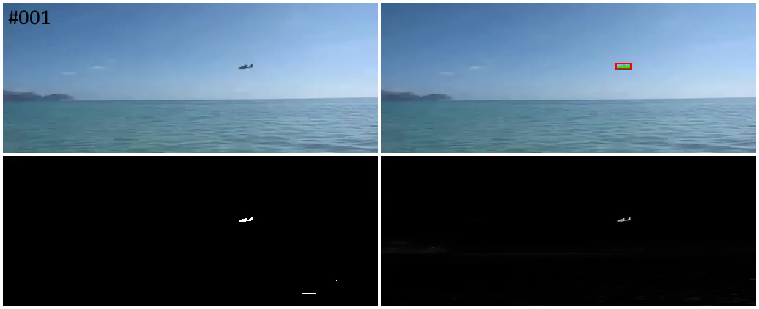
Experiments
Demos
说明：虽然Demo是以视频方式展示，但每个视频都是由单帧图像的检测结果序列生成。

Slide 24
Conclusion
Conclusion
RSS结果中仍包含虚警目标
在特征图(feature map)中，RSS保留超过平均显著值的目标作为最终检测结果。如将这一约束改为仅保留具有最大显著值的目标，则除Dataset 1中无目标的图像外，虚警将全部去除。但是，修改后的约束仅适用于具有单个目标的应用场景。虽然本文所使用的数据集中，至多包含一个目标，但考虑到RSS对多目标检测的适应性，本文并未修改这一约束。
RSS除了适用于彩色图像中的小目标检测外，在修改几行代码和参数后，也可适用于具有闭合轮廓、均匀强度的目标的检测，如：
彩色/灰度图像中的无表观目标(中等尺寸)
红外(infrared)目标 (RSt仅检测DarkOnBright目标，如用于检测红外目标，即BrightOnDark目标，则灰度图需要先做一次反相运算)
本文使用的RSS/MSER代码、数据集、Ground Truth和评估(evaluation)代码，已发布在项目主页。

Slide 25
Thanks！

